Slide 1
动手，动手，动手
光靠听课或看书没有多大用处，关键是动手练习。
测试人员应该在编写和执行测试用例的过程中学习Python。
本PPT里的代码都是可执行并且验证过的。一律以截图的方式提供，就是希望大家亲手把代码一行行地敲进去，再加以执行。

Slide 2

测试人员Python入门
第一课
测试对象：银行ATM接口
单个用例，执行成功
异常、测试判决与测试断言
第二课
nosetests多测试用例
setup & teardown
第三课
接口驱动
数据驱动测试
测试用例类

Slide 3
大纲
接口驱动
数据驱动测试
测试用例类

Slide 4
TCP接口的消息提取
TCP接口是最常见的接口类型。由于TCP是流传输协议，需要从字节流中正确地把消息提取出来。
如果被测系统的TCP把1个消息分成2次发送（完全合法），前面ATM的测试用例就会出错。
当然，一般情况下，TCP一般不把这么短的消息分次发送。但是对于长消息，就不好说的。

Slide 5
TAS客户端消息格式
消息头格式
消息体格式 先protobuf格式编码，再AES加密
消息尾格式
标识 | 类型 | 字节数 | 内容 | 说明
HeadTag | byte | 1 | 0xFF | 头标记
Length | uint | 4 |  | 包总长度，包括头长度
FunCode | uint | 4 |  | 功能号（为0代表心跳，心跳数据体长度为0）
SessionId | uint | 4 |  | 会话ID，由前置(代理)维护
Mode | byte | 1 |  | 内容类型，0:ProtoBuff，1:Json，…
Version | byte | 1 |  | 版本号
SerialNumber | int | 4 |  | 通讯报文序号
CRC | byte | 4 |  | 报文CRC校验
FootTag | byte | 1 | 0x00 | 尾标记

Slide 6
TCP接口的消息组包
TCP消息提取、消息编解码等问题，都不应该是测试用例的编写者去面对的。
所以才需要测试工具开发人员去开发接口驱动，封装接口的底层细节，为测试用例提供简单易用的接口，使得测试用例的编写者可以把注意力集中在测试内容上面。

Slide 7
TAS客户端接口驱动
创建接口对象 client = Client(‘192.168.31.31’, 8888)
发送消息 client.send(131293, login_req)
接收消息 funcode, login_rsp = client.recv(1.0)
接收和比对 login_rsp = client.expect(131294, 1.0)
TAS系统
模拟客户端

Slide 8
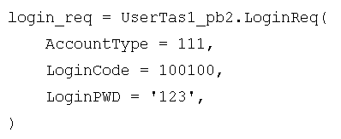
测试数据的构造
# protobuf数据构造

Slide 9
ATM mini项目的接口驱动
创建接口对象 client = Client(‘127.0.0.1’, 12000, ‘1234’, ‘8888’)
发送消息 client.send(‘user_login_req account=1234 pwd=8888\n’)
接收消息 params = client.expect(‘user_login_ok’, 1.0)
关闭连接 client.close()

Slide 10
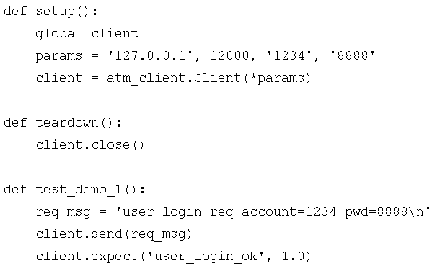
使用测试驱动的测试用例

Slide 11
自动化测试体系
nosetests
nose.tools
测试用例
被测对象
接口驱动

Slide 12
大纲
接口驱动
数据驱动测试
测试用例类

Slide 13
测试用例分类
基本测试用例
异常测试用例
数据驱动测试用例
其他

Slide 14
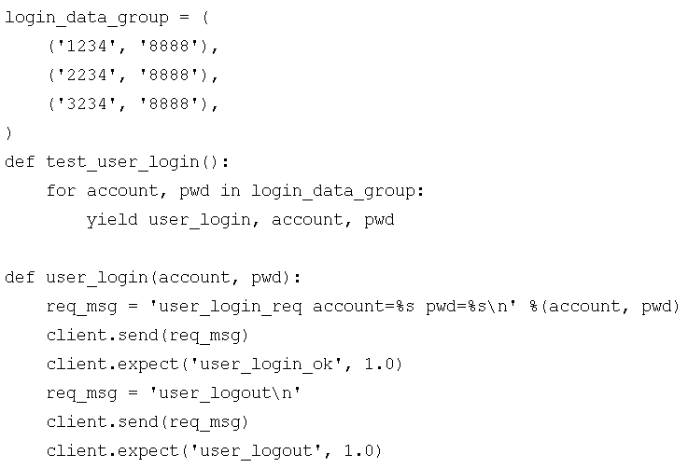
数据驱动测试用例 - yield

Slide 15
数据结构：list和tuple
list是可变的数组
append, insert, pop, remove
赋值
tuple是“不可变”数组
上面各种操作统统不允许
对成员的操作是允许的
IDLE交互模式下的演示

Slide 16
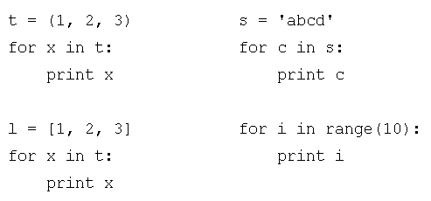
for循环

Slide 17
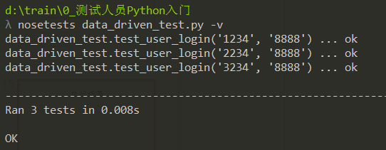
执行结果

Slide 18
nosetests & yield
从前页的测试打印信息看，测试用例里有yield调用的话，nosetests把yield语句调用的函数当做测试用例。
循环体内的yield语句，如果被调用函数抛出异常，循环不会被打断，下组数据会继续执行。

Slide 19
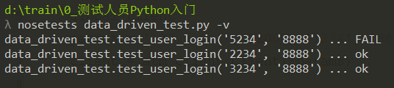
循环用例继续执行

Slide 20
大纲
接口驱动
数据驱动测试
测试用例类

Slide 21
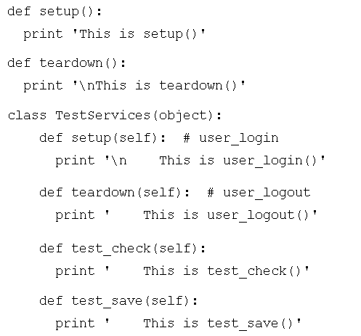
测试用例类

Slide 22
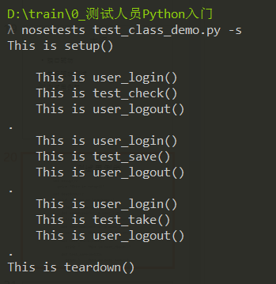
执行结果

Slide 23
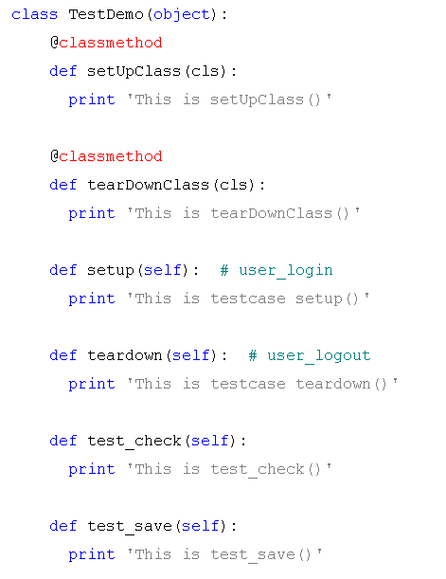
setUpClass
执行一个测试用例类的时候，不管这个用例类有多少个测试用例，setUpClass()和tearDownClass()只会执行一次。

Slide 24
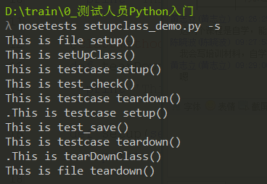
setUpClass

